Slide 1


Koorsada Isbeddel Sameeyayaasha Deegaanka

Slide 2

KULANKA 9
Safarkeenna Isbeddelka
Notes:
Shaqada kooxeed: Safarkeenna isbeddelka ah (waa socdaa)
Isticmaal bogagga 2-3 si aad u soo bandhigto layliga.
Ku soo dhaweey qof walba kulankii ugu dambeeyay ee koorsada. Ku dhiirigeli adigoo sheegaya shaqada wanaagsan ee ay qabanayaan.

Slide 3
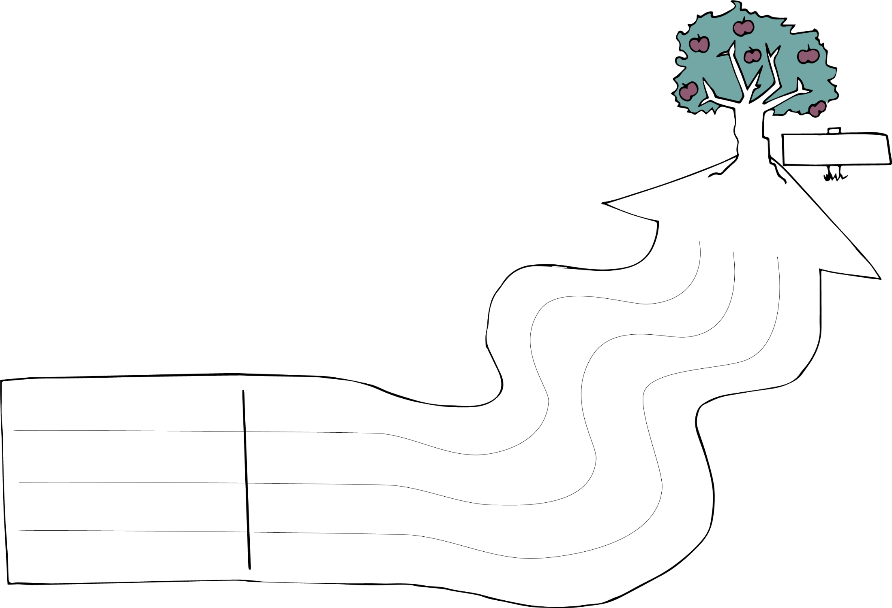






Safarkeenna Isbeddelka
Yaa nahay
annaga?
Waqtiga
Yoolka
Farriin
Xeelado
Tallaabooyinka
Dhibaato
Khataraha
Notes:
Ku martiqaad ka qeybgalayaasha inay dib ugu laabtaan kooxahooda qorsheynta ficilka ee kulankii hore si ay u sii wadaan ka shaqaynta 'safarkooda isbeddelka'. Ku dhiirrigeli kooxaha inay diiradda saaraan xeeladaha iyo tallaabooyinka ficilka hadda haddii aysan hore u sameyn. U sheeg kooxaha inta waqti ee ay haystaan.

Slide 4

Hambalyo!
Notes:
Dabaaldeg! Soo bandhig boggan inta lagu jiro dabaaldegga dhammaadka kulanka.

